Slide 1
Το Παναθηναϊκο Σταδιο

Slide 2
Το Παναθηναϊκό Στάδιο βρίσκεται στη θέση αρχαίου ελληνικού Σταδίου και για πολλούς αιώνες φιλοξένησε τη διοργάνωση γυμνικών αγώνων, αγώνων στίβου όπως θα λέγαμε σήμερα.
Όταν ο ρήτορας Λυκούργος ανέλαβε το 338 π.Χ. την ρύθμιση των οικονομικών της πόλης των Αθηνών, συμπεριέλαβε στην εκτέλεση δημοσίων έργων την ανέγερση ενός Σταδίου.
Ιδεώδης χώρος κρίθηκε η χαράδρα ανάμεσα στον λόφο του Αρδηττού και το απέναντι χαμηλό ύψωμα, έξω από το τείχος της πόλης, σε μία ειδυλλιακή τοποθεσία στις ήρεμες όχθες του Ιλισσού. Ο τόπος ήταν ιδιωτικός αλλά ο ιδιοκτήτης του Δεινίας τον παρεχώρησε για την πραγματοποίηση της ανέγερσης Σταδίου
Το Στάδιο του Λυκούργου χρησιμοποιείται για πρώτη φορά στα Μεγάλα Παναθήναια το 330/329 π.Χ. για την τέλεση των γυμνικών αγώνων.

Slide 3
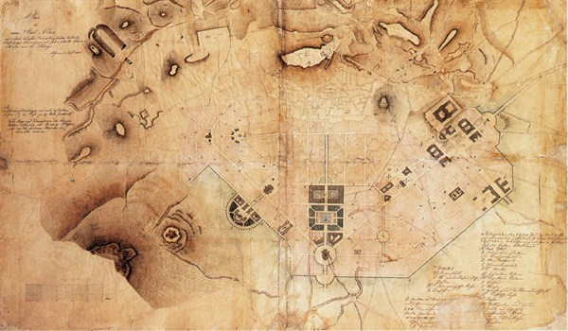

Slide 4
Στους ρωμαϊκούς χρόνους η πόλη των Αθηνών δεν είχε πλέον πολιτική δύναμη. Γνώρισε όμως μία νέα πνευματική και καλλιτεχνική άνθηση επί της αυτοκρατορίας του Αδριανού μεταξύ των ετών 117-138 μ.Χ.
Σε αυτή την περίοδο έζησε ο ρήτορας και σοφιστής Ηρώδης γιός του Αττικού ο οποίος διέθεσε ένα μέρος της μεγάλης του περιουσίας στην ανέγερση λαμπρών οικοδομημάτων σε πολλά ιερά και πόλεις της Ρωμαϊκής Αυτοκρατορίας.

Slide 5
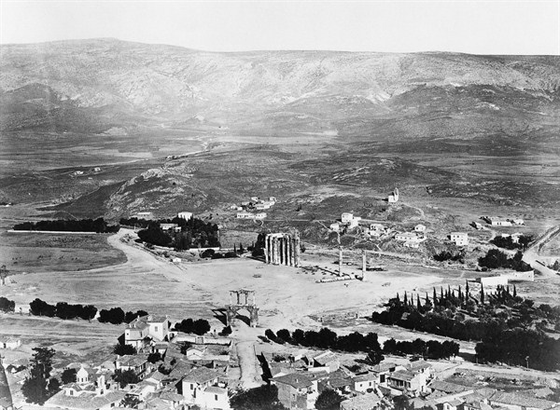

Slide 6
Στη γενναιοδωρία του Ηρώδη, οφείλονται σπουδαίες εργασίες στο Στάδιο, από το 139-144 μ.Χ. οι οποίες επέφεραν δύο κυρίως αλλαγές στην πρώτη του μορφή:
α) την μετατροπή της αρχικής ευθύγραμμης μορφής σε πεταλόσχημη και
β) την κάλυψη του χώρου γιά τους θεατές, του θεάτρου, με σειρές καθισμάτων, εδωλίων από λευκό πεντελικό μάρμαρο.
Τον όλο χώρο κοσμούσαν αγάλματα μαρμάρινα, χάλκινα ακόμα και χρυσά.
Στη κορυφή του Αρδηττού είχε κτιστεί ο ναός της θεάς Τύχης. Οι Αθηναίοι δίκαια ήταν περήφανοι για το Παναθηναϊκό Στάδιο, που εφάμιλλο δεν υπήρχε στον κόσμο.

Slide 7
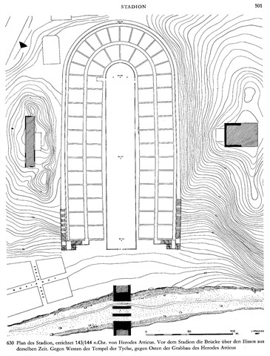

Slide 8
Με την επικράτηση της χριστιανικής θρησκείας και την απαγόρευση ειδωλολατρικών εκδηλώσεων και βάρβαρων θεαμάτων των ρωμαϊκών χρόνων όπως ήταν αιματηρές μονομαχίες και θηριομαχίες, το Παναθηναϊκό Στάδιο έχασε τη λάμψη του και με την πάροδο του χρόνου έλαβε τη θλιβερή εικόνα της εγκατάλειψης

Slide 9
Αρχαιολογικές έρευνες ήδη από το 1836, είχαν αποκαλύψει ίχνη του αρχαίου Σταδίου του Ηρώδη και βάσει αυτών των δεδομένων αλλά και των ανασκαφικών ευρημάτων του Ερνέστου Τσίλλερ το 1869 συντάχθηκε το σχέδιο ανακατασκευής του από τον αρχιτέκτονα Αναστάση Μεταξά.
Η ανακατασκευή του Σταδίου από πεντελικό μάρμαρο διακρίνεται για την πιστότητα της σε μεγάλο βαθμό ως προς το αρχαίο μνημείο του Ηρώδη.

Slide 10
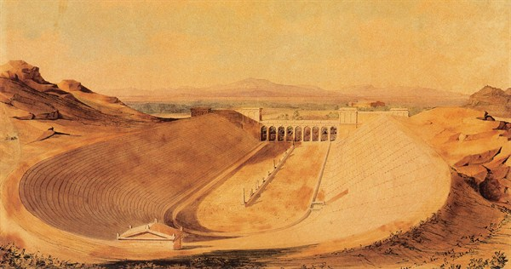

Slide 11
Την αναβίωση των σύγχρονων Ολυμπιακών αγώνων οφείλουμε στον βαθύ γνώστη της αρχαίας ελληνικής γραμματείας, τον γάλλο βαρόνο Pierre de Coubertin, οργανωτή του Διεθνούς Αθλητικού Συνεδρίου στο Παρίσι το 1894.
Πρόεδρος του Συνεδρίου και πληρεξούσιος του Πανελληνίου Γυμναστικού Συλλόγου ήταν ο Δημήτριος Βικέλας ο οποίος έπεισε το Συνέδριο να διεξαχθούν στην ελληνική πρωτεύουσα το 1896, οι πρώτοι Διεθνείς Ολυμπιακοί Αγώνες

Slide 12
Το Παναθηναϊκό Στάδιο κλήθηκε τότε να φιλοξενήσει τη διεξαγωγή των διεθνών αγώνων και αποτέλεσε το επίκεντρο των προετοιμασιών της πόλης για τη μεγάλη διεθνή συνάντηση. Την υπέρογκη δαπάνη για την ανακατασκευή του κυρίως ανέλαβε ένας εθνικός ευεργέτης, ο Γεώργιος Αβέρωφ.

Slide 13
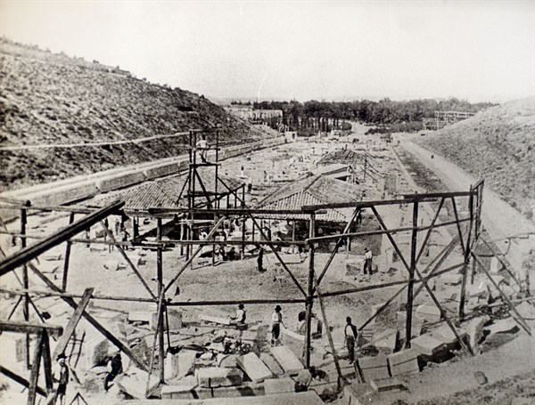

Slide 14
Οι πρώτοι διεθνείς Ολυμπιακοί αγώνες άρχισαν στις 25 Μαρτίου και έληξαν στις 3 Απριλίου, σημειώνοντας μεγάλη επιτυχία. Τη νίκη του Μαραθωνίου, του δημοφιλέστερου των αγωνισμάτων απέσπασε ο Σπύρος Λούης. Στο Παναθηναϊκό Στάδιο ακούστηκε για πρώτη φορά και ο Ολυμπιακός Ύμνος σε στίχους του Κωστή Παλαμά και μελοποίηση του Σπύρου Σαμάρα.

Slide 15
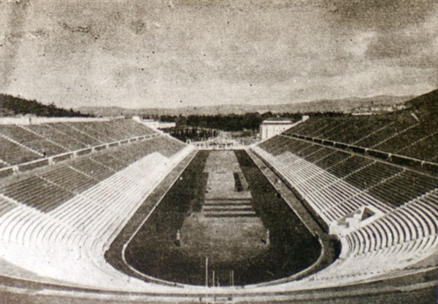

Slide 16
Το Παναθηναϊκό Στάδιο σε όλη τη διάρκεια του αιώνα που μας πέρασε, φιλοξένησε ποικίλες εκδηλώσεις, Πανελλήνιους και Διεθνείς Αγώνες. Στους Ολυμπιακούς Αγώνες της Αθήνας το 2004 γνώρισε και πάλι στιγμές αγωνίας και συγκίνησης στο άθλημα της τοξοβολίας και στον τερματισμό του Μαραθώνιου δρόμου. Ως δημιούργημα των Αθηναίων όπως υποδηλώνει το περήφανο όνομά του, Παναθηναϊκό Στάδιο, είναι προορισμένο από τα αρχαία χρόνια να φιλοξενεί την ευγενή άμιλλα του νου και του σώματος.

Slide 17
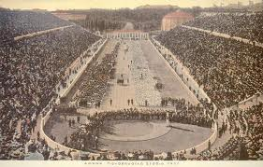
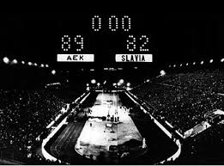
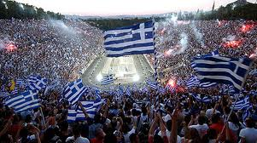
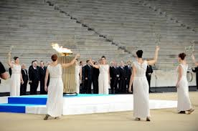
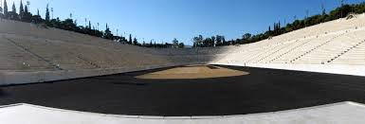
ΕΙΚΟΝΕΣ ΑΠΟ ΤΟ ΠΑΝΑΘΗΝΑΙΚΟ ΣΤΑΔΙΟ

